Slide 1
Projet : QuizZzZ !
Voici les membres de ce projet :
- Gabi Grossmann
- Mathieu Foucault
- Romain Varra
- Victor Lopez
Comme son nom l’indique, nous allons réaliser un quiz :)

Slide 2
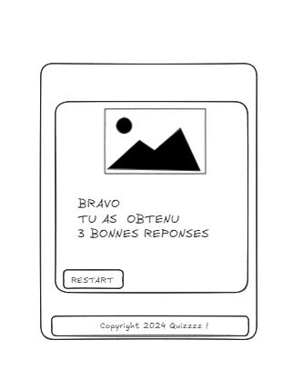
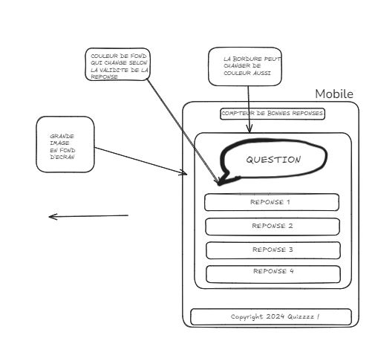
Notre wireframe

Slide 3
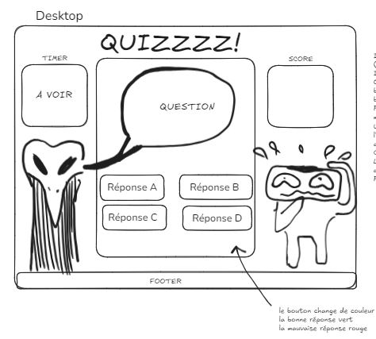
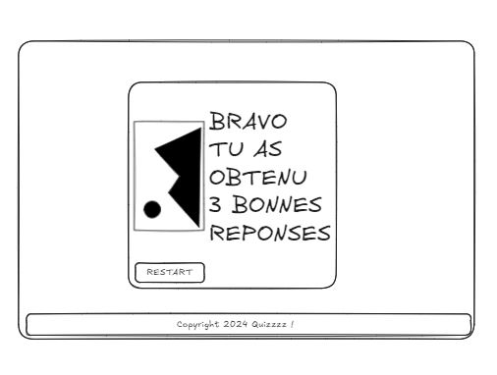
Notre wireframe

Slide 4
Règles du jeu
10 questions
Objectif : Battre la faucheuse
3 vies = 3 erreurs possibles
Vous gagnez si vous répondez à l’intégralité des questions de la faucheuse
Possibilité en V2 d’un timer

Slide 5
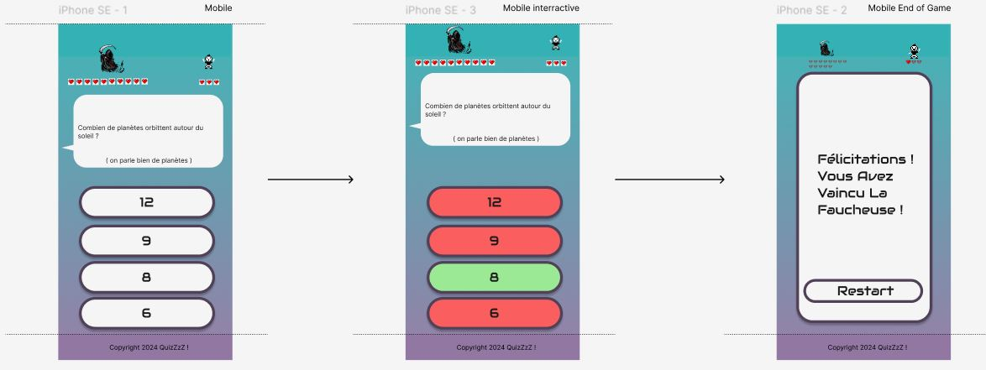
Notre prototype

Slide 6
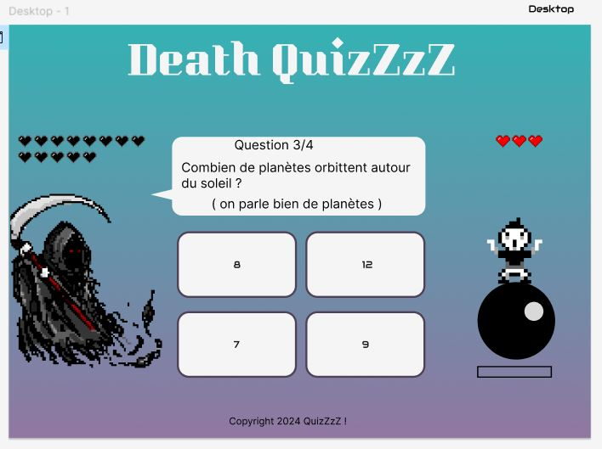
Notre prototype

Slide 7
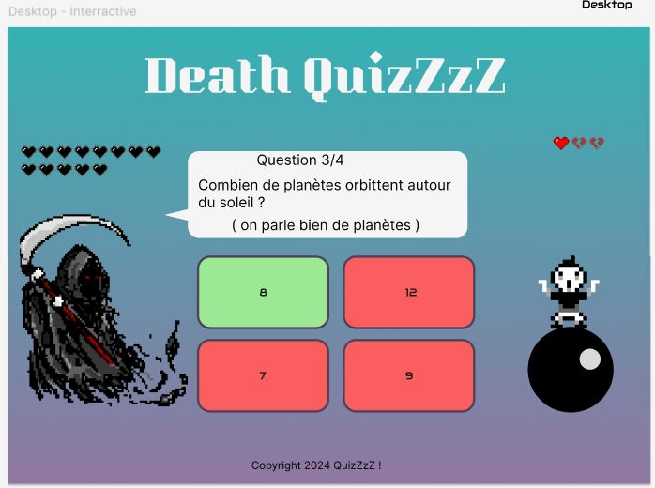
Notre prototype

Slide 8
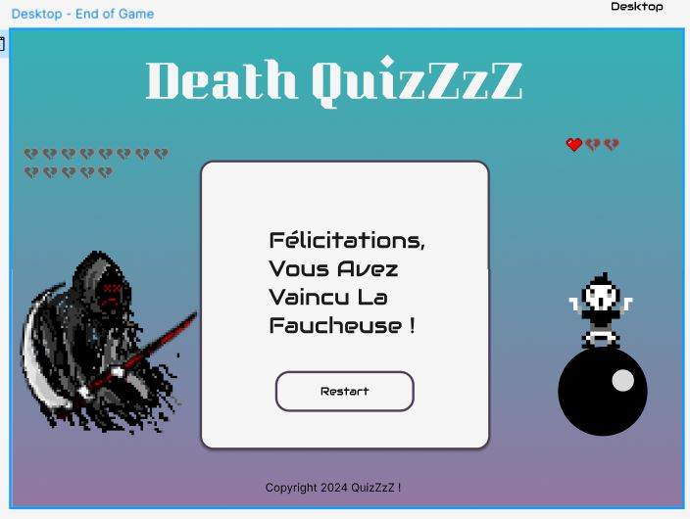
Notre prototype

